Slide 1
Разработка приложение TourAgency
Карамов Д.Э.

Slide 2
Цель и задачи проекта
Позволить покупателям ознакомиться с турами компании
Подобрать наиболее подходящий и удобный дизайн как для пользователя, так и для администратора
Учесть требования к задаче и реализовать все заданные функции
Ознакомиться с различными API, изучить информацию о них и научиться применять их

Slide 3
Реализация приложения
Приложение реализовано с использованием:
EditText
TextView
CheckBox
Spinner
Button
ViewPager2
RecyclerView
Переход между экранами осуществляется при помощи FragmentManager и экраны реализованы фрагментами, Intent и ViewPager2

Slide 4
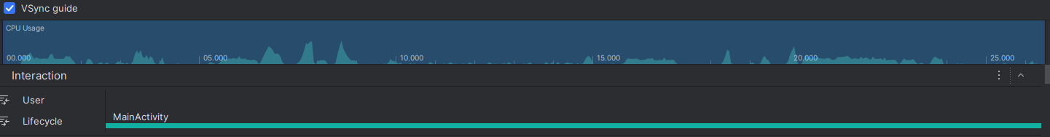
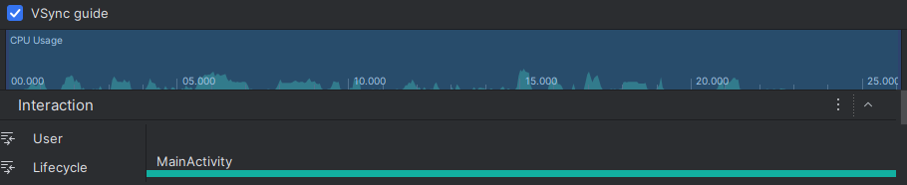
Производительность приложения
Производительность для пользователя
Производительность для администратора

Slide 5
Архитектурные решения
Программа создана при помощи IDE: Android studio
Написана на языке: Kotlin
MotionLayout в процессе был заменён на ViewPager2 в связи с его удобством, и устарением MotionLayout Editor

Slide 6
Приложение содержит:
Окно входа по логину и паролю (с проверкой на существование пользователя)
Окно регистрации с сохранением созданного пользователя
Окно купленных туров пользователя
ViewPager с просмотром текущих туров, их ценой, флагом страны в которой этот тур проводится, и актуальной фотографией столицы этой страны
Окно добавления нового тура (для администратора)
Окно редактирования пользователей
Окно редактирования туров

Slide 7
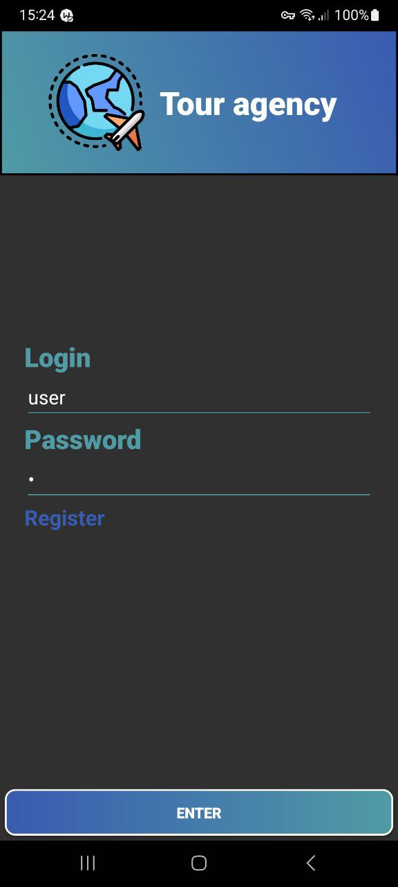
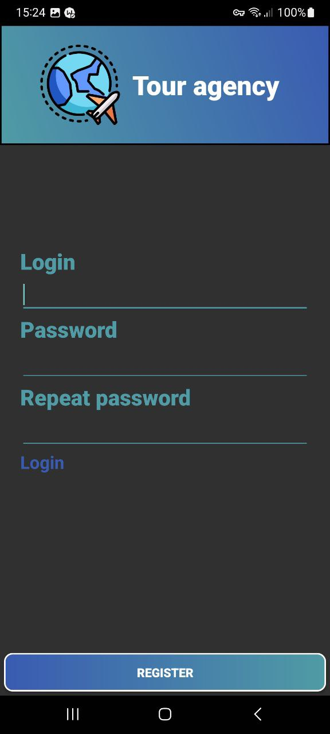
Окно входа в приложение и регистрации

Slide 8
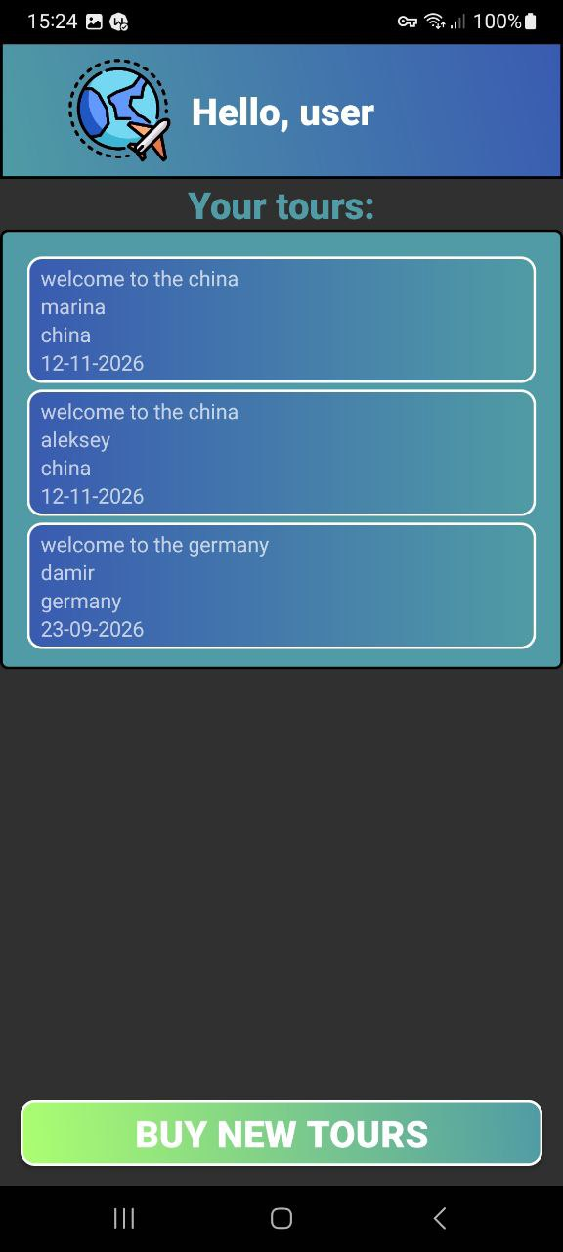
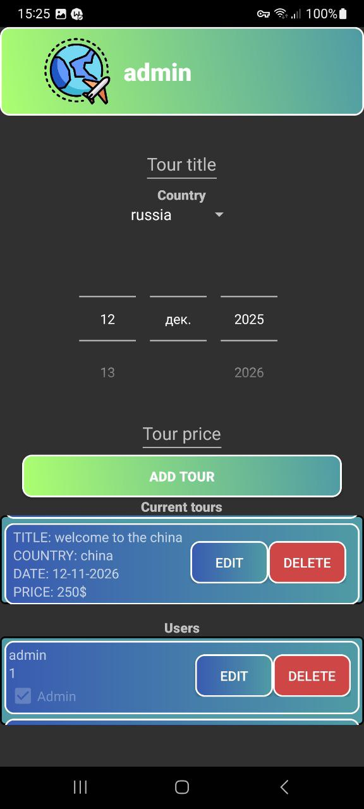
Основные окна для пользователя и администратора

Slide 9
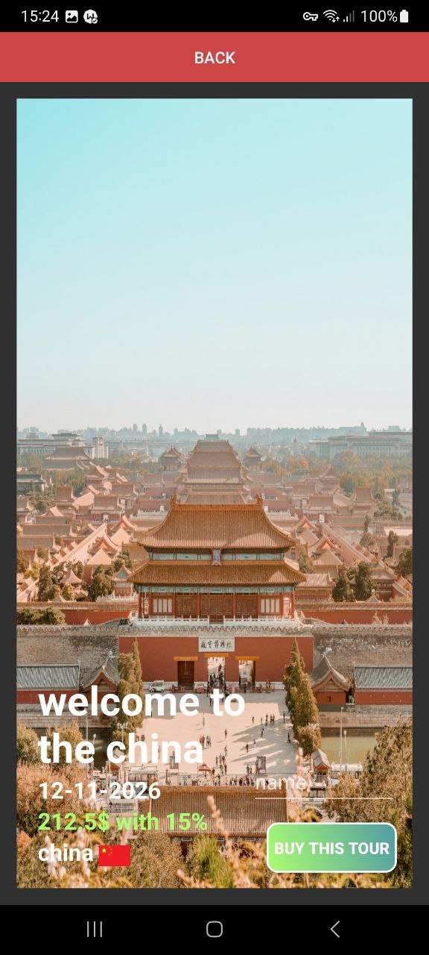
Текущие туры
(Листаются вправо и влево, берут информацию из базы данных Room

Slide 10
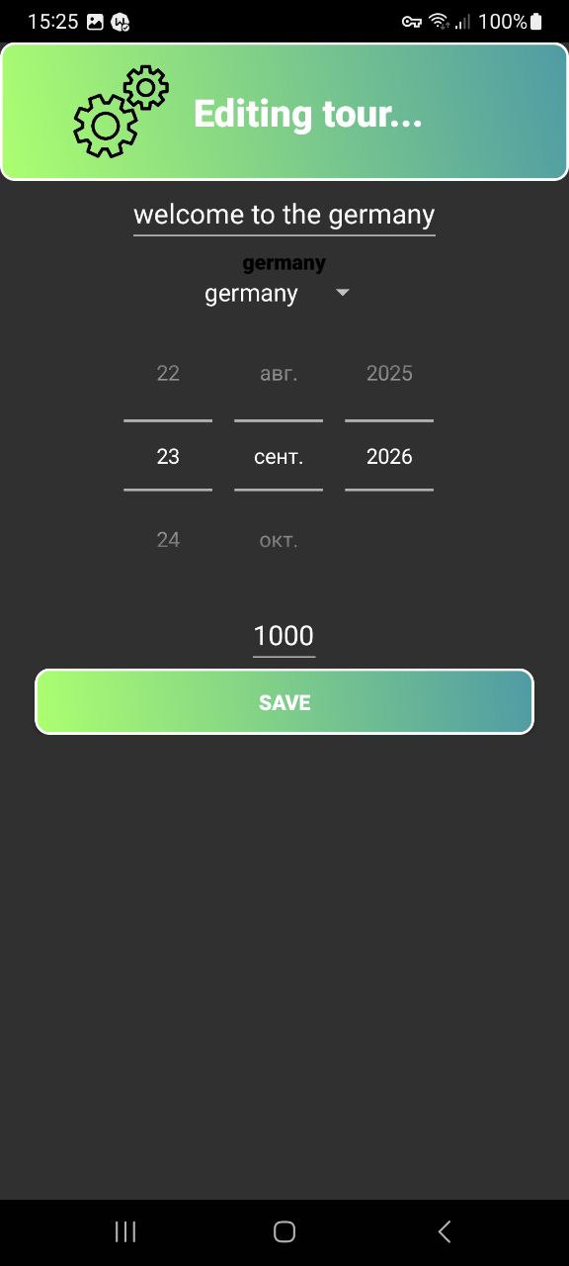
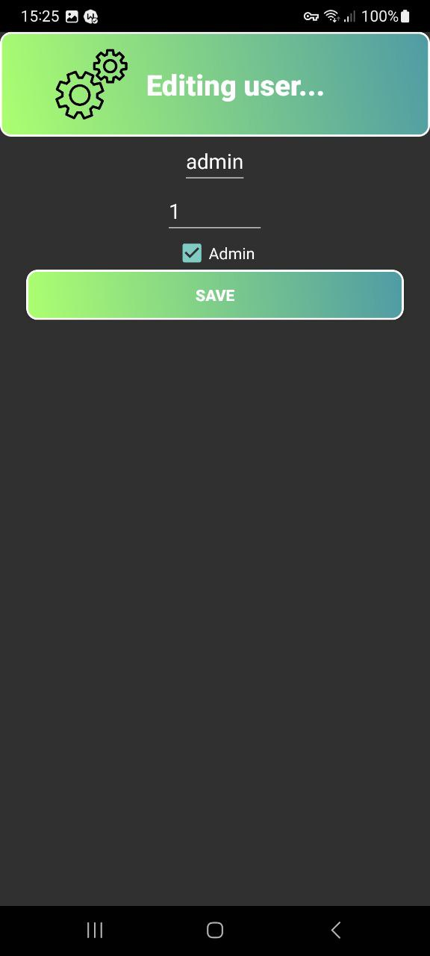
Окна редактирования для администратора

Slide 11
Использованные библиотеки
androidx.appcompat:appcompat:1.7.1 – Позволяет работать с пользовательским интерфейсом
com.google.android.material:material:1.13.0 – Система дизайна, не использована т.к. дизайн приложения простой
androidx.constraintlayout:constraintlayout:2.2.1 – Разметка программы
junit:junit:4.13.2 – Система для тестирования приложения, не использовалась т.к. программа не нуждается в тестах
androidx.test.ext:junit:1.3.0 – дополнение к верхней библиотеке, также не использовано
androidx.test.espresso:espresso-core:3.7.0 – используется для UI тестирования
androidx.room:room-ktx:2.8.4 – Используется для создания и использования баз данных
androidx.room:room-runtime:2.8.4 – Также для библиотеки Room

Slide 12
Использованные библиотеки
androidx.lifecycle:lifecycle-livedata-ktx:2.10.0« – Для обновления адаптеров с информацией из базы данных
androidx.room:room-compiler:2.8.4 – Компилятор для Room
com.android.volley:volley:1.2.1 – Библиотека для работы с API
com.squareup.picasso:picasso:2.71828 – Библиотека для установки изображений из ссылок
androidx.viewpager:viewpager:1.1.0 – Для перелистывания туров
com.google.code.gson:gson:2.10.1 – Для сериализации данных

